Slide 1
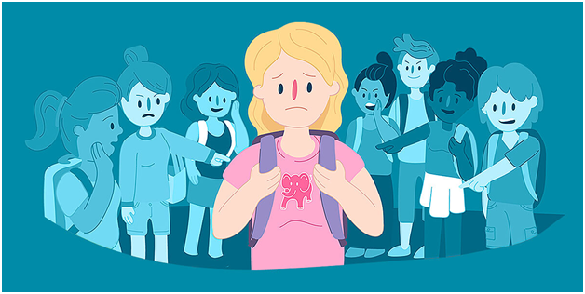
БУЛЛИНГ В ШКОЛЕ:
КАК РАСПОЗНАТЬ И ПРЕОДОЛЕТЬ ВОЗНИКШУЮ ОПАСНОСТЬ

Slide 2
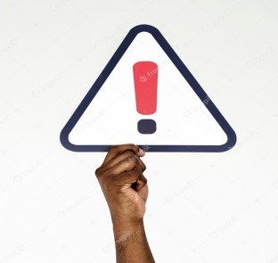
БУЛЛИНГ В ШКОЛЕ -
систематическое, регулярно повторяющееся насилие, травля со стороны одного школьника или группы лиц в отношении отдельного школьника, который не может себя защитить. Это психологический террор, он предполагает затравить жертву, вызвать у нее страх, деморализовать, унизить, подчинить.

Slide 3

ХАРАКТЕРИСТИКИ БУЛЛИНГА
• Умышленность и регулярность.
• Неравенство сил.
• Четкое распределение ролей.
• Буллинг не заканчивается сам по себе.

Slide 4

ПРИЗНАКИ БУЛЛИНГА
Заметные – физическая и словесная агрессия (удары, пинки, обзывание, грубости и т. п.).
Скрытые – наличие одиноких, ни с кем не общающихся в классе детей, группировок, постоянно подавленное настроение у кого-то из детей, слезы, необъяснимые перемены настроения, отсутствие желания ходить в школу, внезапное падение интереса к учебе и тому подобное.

Slide 5

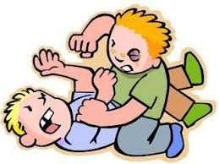
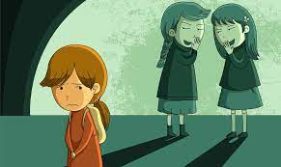

ВИДЫ БУЛЛИНГА
Словесный (вербальный)
Физический
Социальный (психологический)
Кибербуллинг

Slide 6

УЧАСТНИКИ БУЛЛИНГА
Агрессоры
Наблюдатели
Жертва

Slide 7
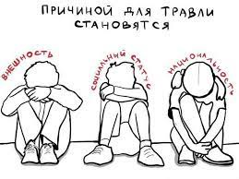
ПРИЧИНЫ БУЛЛИНГА
• Непривлекательная внешность;
• Необычное поведение;
• Дефекты речи, походки;
• Плохая физическая подготовка;
• Низкий или, наоборот, высокий интеллект.
Конфликтные ситуации среди сверстников

Slide 8
Преодоление буллинга (инстанции)
Собирание доказательной базы:
скриншоты, оскорбления, ссылки, показания одноклассников и (или) свидетелей, фото «плевков в портфель» и т.д.;
анализ аккаунтов зачинщиков в соц. сетях – в каких группах состоят, что постят, как разговаривают (создаем характеристику);
записываем аудио и видео съемку.
Обращение к классному руководителю,
Поделиться с родителями
Обратиться к школьному психологу

Slide 9
Буллинг возникает внутри системы – решать его необходимо тоже системно.
ПЛАН ПРЕОДОЛЕНИЯ БУЛЛИНГА:
1. Признание проблемы.
2. Принятие ответственности.
3. Разработка стратегии.
4. Соблюдение стратегического плана.
5. Достижение результата.

Slide 10
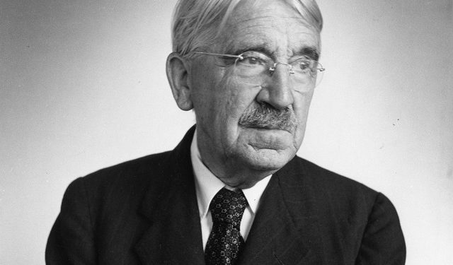

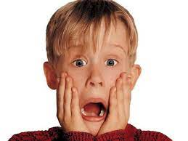
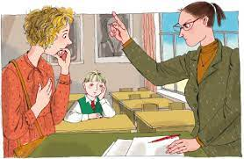
«ДНЕВНИК ПРОТИВ БУЛЛЕРА»
Буллер боится гласности, а именно того, что его могут критиковать за травлю, которую он причиняет в отношении жертвы, в свою очередь, это не значит что жертва должна молчать.
Запомните, вы можете завести «дневник буллинга», такую методику придумал Джон Дьюи, выдающийся педагог и философ.
В этом дневнике вы сможете фиксировать каждое действие агрессора и точно указывать: место, время и свидетелей, которые видели как над вами издеваются.
Этот дневник сам по себе кажется бесполезным, но когда в нем набирается достаточное количество заметок – поверьте, это производит впечатление и на директора, и на буллера, и на его родителей.
Известно немало случаев, когда с помощью таких дневников в жертву превращался сам буллер (главное: не показывать ему оригинал дневника).

Slide 11

«ГРУППА ПОДДЕРЖКИ»
Мы же обращаемся за помощью, когда нам тяжело нести сумку или когда не можем решить задачу.
Ситуацию с буллингом тоже не так просто решить в одиночку, поэтому, нужно найти группу поддержки.
В такую группу могут входить:
Близкие родственники (родители, сестры/братья, бабушки/дедушки), так как, именно эти люди тебя очень любят и всегда попробуют найти выход, и какие бы взаимоотношения в семье не были, ребенок это самая большая ценность;
Твои сверстники: друзья, одноклассники, приятели по интересам, кружкам или клубам;
Двоюродные братья/сестры;
Школьный психолог;
Классный руководитель;
Участковый уполномоченный полиции и по делам несовершеннолетних;
А также другие лица, если ты боишься, либо стесняешься обратиться к родителям.
Ведь группа поддержки - это важно! Выбери именно тех, кто на твой взгляд может тебе помочь.

Slide 12

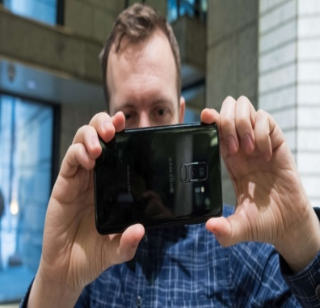
«Фото‑ и видеосъемка»
Конституция РФ дает нам право снимать почти в любом месте: «каждый имеет право искать, получать, передавать, производить и распространять информацию любым законным способом».
Законы РФ позволяют вам беспрепятственно вести фото- и видеосъемку без согласия попавшего в кадр гражданина, (в том числе для публикации съемки в интернет), если ее использование осуществляется в государственных, общественных или иных публичных интересах.
Таким образом, правонарушение/преступление на камеру снимать можно и даже нужно.
Это означает, что если вас начинают буллить, можно зафиксировать на телефон противоправные действия агрессора, как самостоятельно, так и попросить наблюдателя со стороны.
В нашей жизни съемка на камеру нужна не только журналистам, но и людям оказавшихся в юридически значимых событиях или в тех ситуациях, где необходима защита своих прав.
Главное, чтобы это не видел буллер, попытайтесь произвести фото-видеосъемку тайно, а далее передать эти сведения родителям, классному руководителю, директору и даже в полицию.

Slide 13
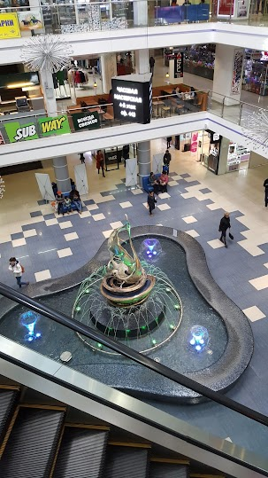
«Выход к людям»
диктофон
камера
уйти в людные места, где вы находитесь под прицелами видеокамер, так как сейчас возле каждого банка, магазина, каких-то медицинских центров, торговых центрах есть камеры, если говорить проще, то «выход к людям».
Буллинг может начаться в отношении каждого, но помни, что основные ценности это твоя жизнь, твое здоровье.

Slide 14
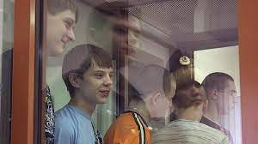
Юридическая ответственность за травлю
Уголовная ответственность
16 лет – по общему правилу
14 лет – за те деяния, общественная опасность которых доступна пониманию в этом возрасте
Видами наказаний, назначаемых несовершеннолетним, являются:
а) штраф;
б) лишение права заниматься определенной деятельностью;
в) обязательные работы;
г) исправительные работы;
д) ограничение свободы;
е) лишение свободы на определенный срок.

Slide 15
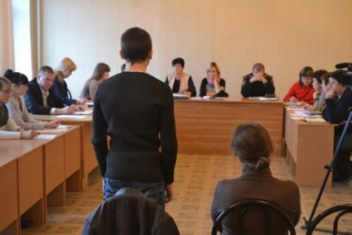
Административная ответственность
14 до 16 лет
С 16 до 18 лет
Ответственность будут претерпевать:
родители;
иные законные представители (опекуны, попечители).
С детьми, которые совершили противоправные действия, могут работать полицейские, а также сотрудники КДН (комиссии по делам несовершеннолетних и защите их прав), которые непосредственно принимают решение о постановке несовершеннолетних на профилактический учет.

Slide 16
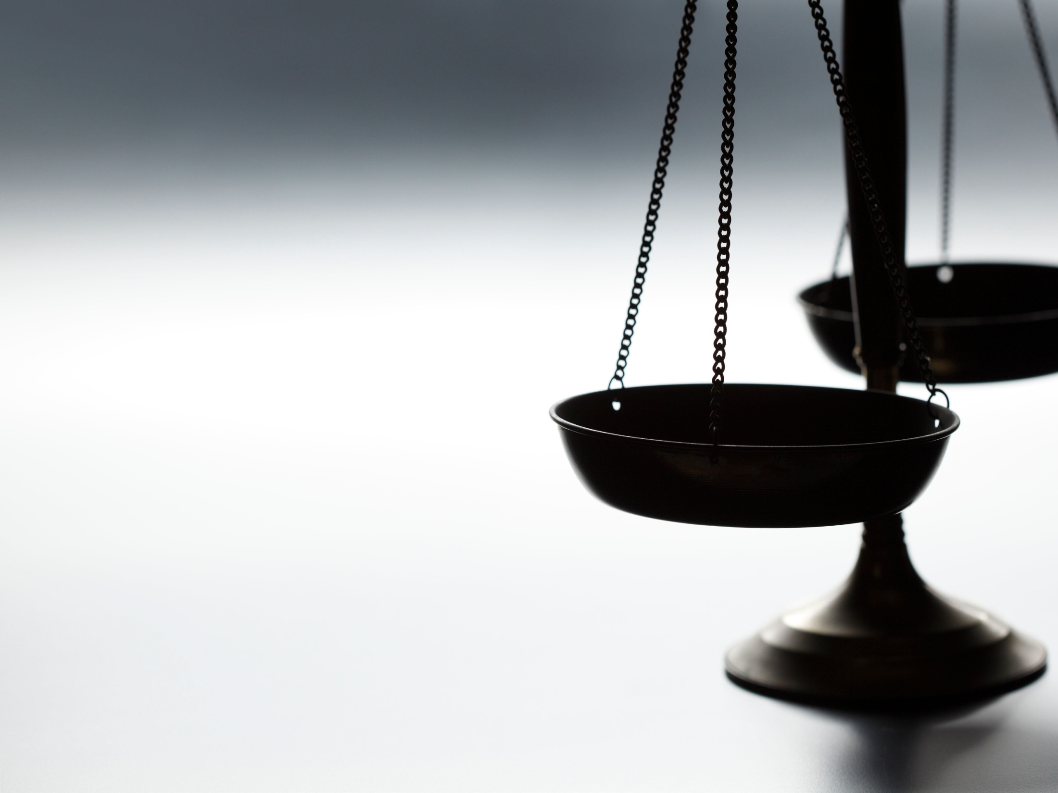
Гражданско-правовая ответственность
До 14 лет
С 14 до 18 лет
Ответственность будут нести:
- родители;
- иные законные представители
(опекуны, попечители).
Ответственность будут нести:
частично;
-самостоятельно.
Гражданско-правовая ответственность.
Она наступает за причинение имущественного вреда кому-либо или причинения вреда здоровью, чести и достоинству и т. д.
Гражданско-правовая ответственность это имущественное (как правило, денежное) возмещение вреда пострадавшему лицу.
К гражданско-правовой ответственности привлекают
по решению суда.

Slide 17


Slide 18


